Slide 1
Использование авторских дидактических пособий в период адаптации детей раннего возраста (2 – 3 года)
Комитет по образованию города Оленегорска с подведомственной территорией мурманской области
Муниципальное учреждение «Информационно-методический центр»
Муниципальное дошкольное образовательное учреждение «Детский сад № 2 «Солнышко комбинированного вида»
ГОРОДСКОЙ КОНКУРС ПРОФЕССИОНАЛЬНОГО МАСТЕРСТВА «ПЕРВЫЕ ШАГИ»
Воспитатель
Хахалева Ольга Анатольевна
г. Оленегорск, 2019г.

Slide 2
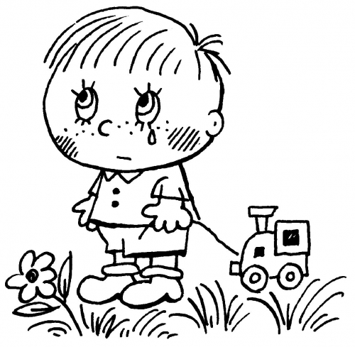
Приход в детский сад – это период, когда ребенок особенно остро нуждается в поддержке, участии, помощи взрослых.
Помочь ребенку быстро и безболезненно привыкнуть к детскому саду – серьезная и ответственная задача, требующая знаний, умений , терпения и веры

Slide 3
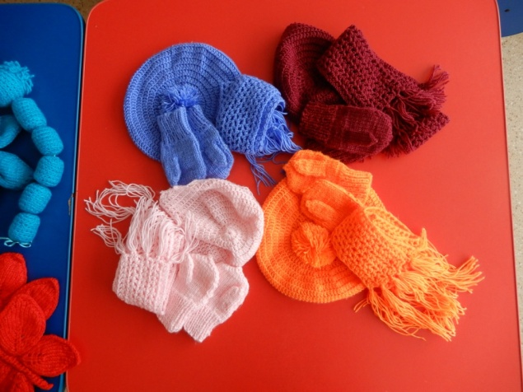
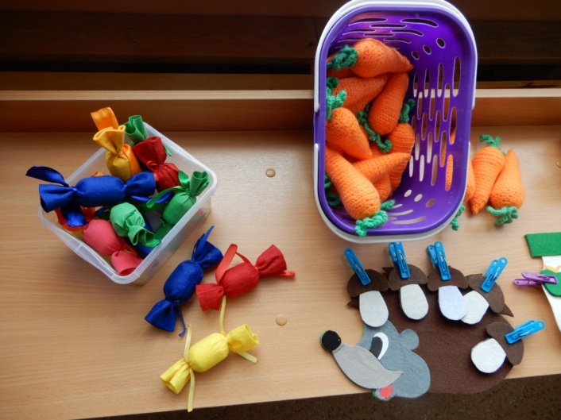
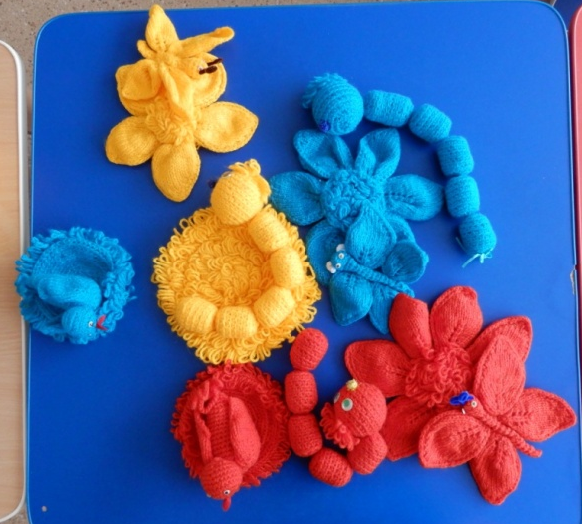
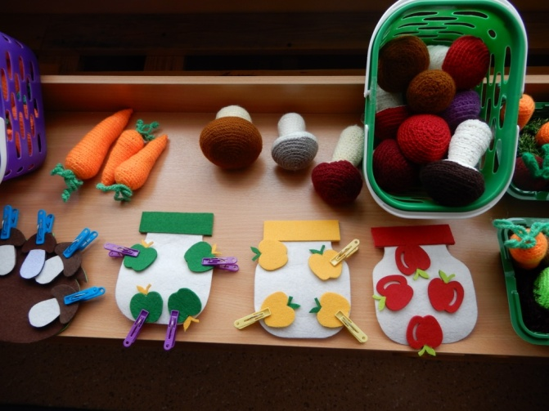
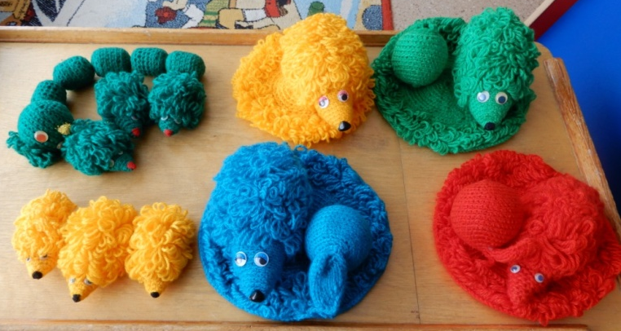
Вязаная игрушка – это не только, красивая вещь, но и оригинальный способ занять малыша в период адаптации.
Для ребенка – это прежде всего способ познания мира, общения с ним, это мощный стимул развития образного мышления.

Slide 4
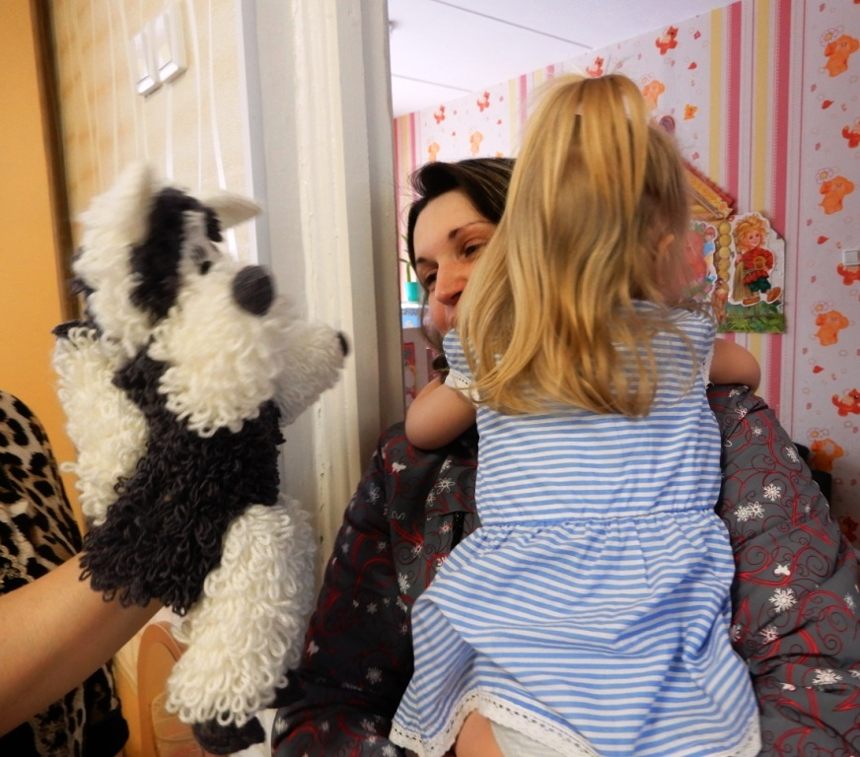
Фундамент
Взаимодействие между родителями малыша и воспитателем

Slide 5
Формы работы с родителями
Утренние и вечерние беседы
Анкетирование
Информационный уголок (консультации, памятки, буклеты, мини-библиотечка)
Группа на официальном сайте МДОУ № 2
Группа в социальной сети «Контакт» - «Домовята» (фотографии, видеоролики, обратная связь)

Slide 6
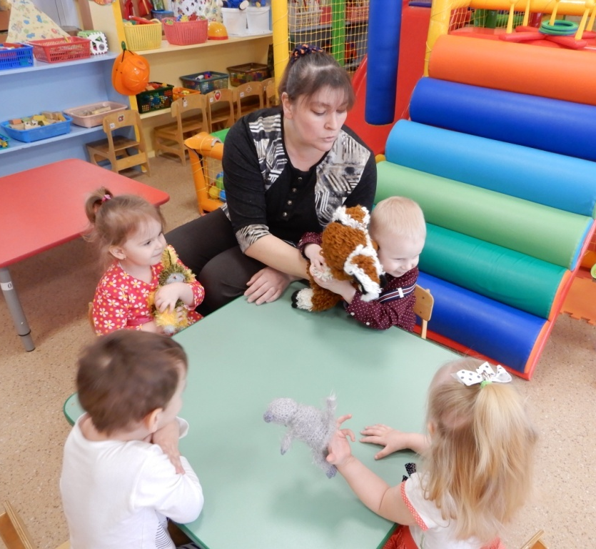
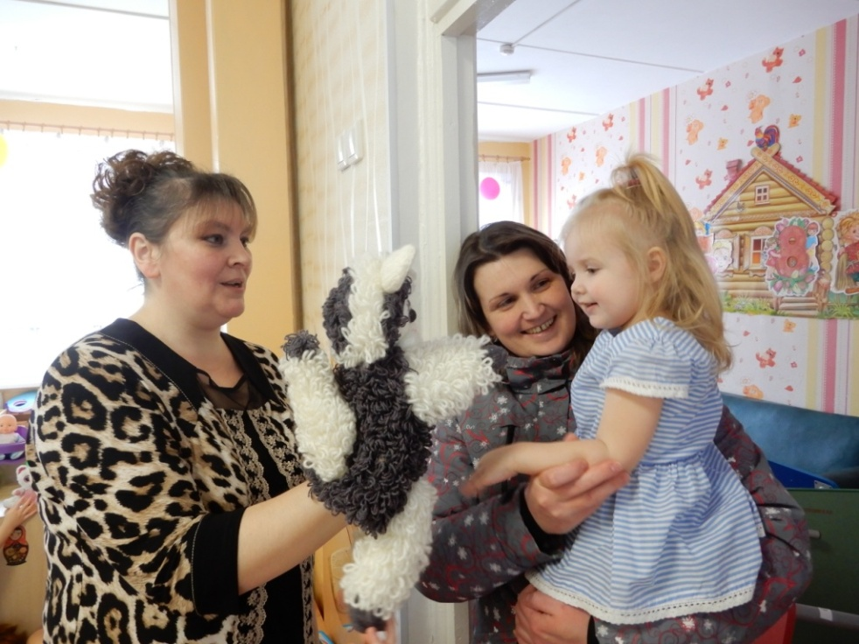
Ритуал приветствия и прощания
( индивидуальный и групповой )

Slide 7
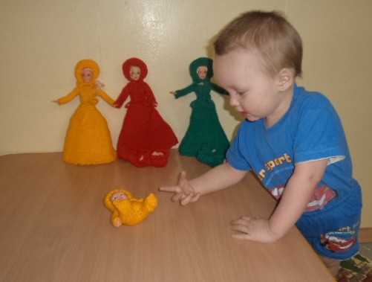
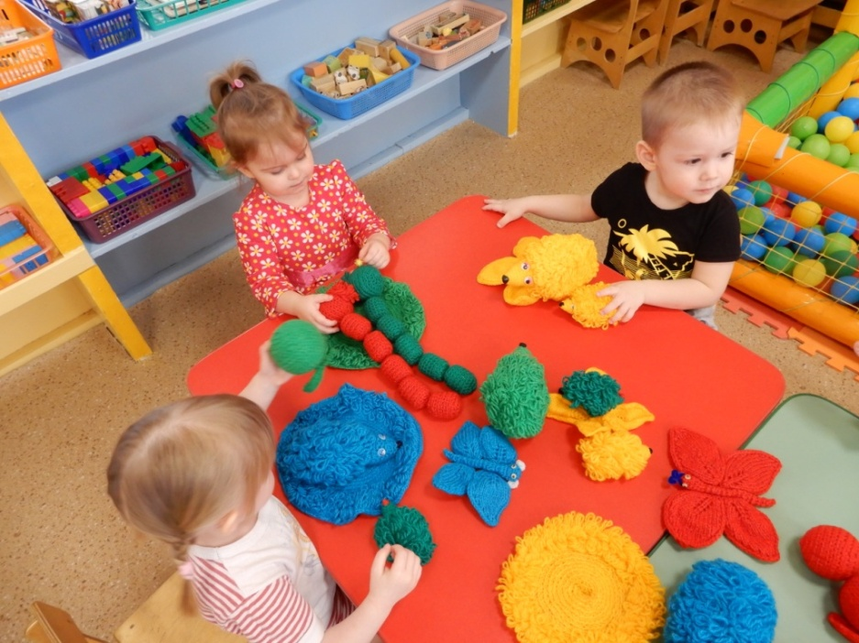
Игры
сюжетные, сюжетно-ролевые, пальчиковые, игры с дидактическими игрушками, игры-забавы, подвижные игры, игры с песком и водой, строительные игры
Ребенок должен увидеть в воспитателе доброго, всегда готового прийти на помощь (как мама) и интересного партнера в игре

Slide 8
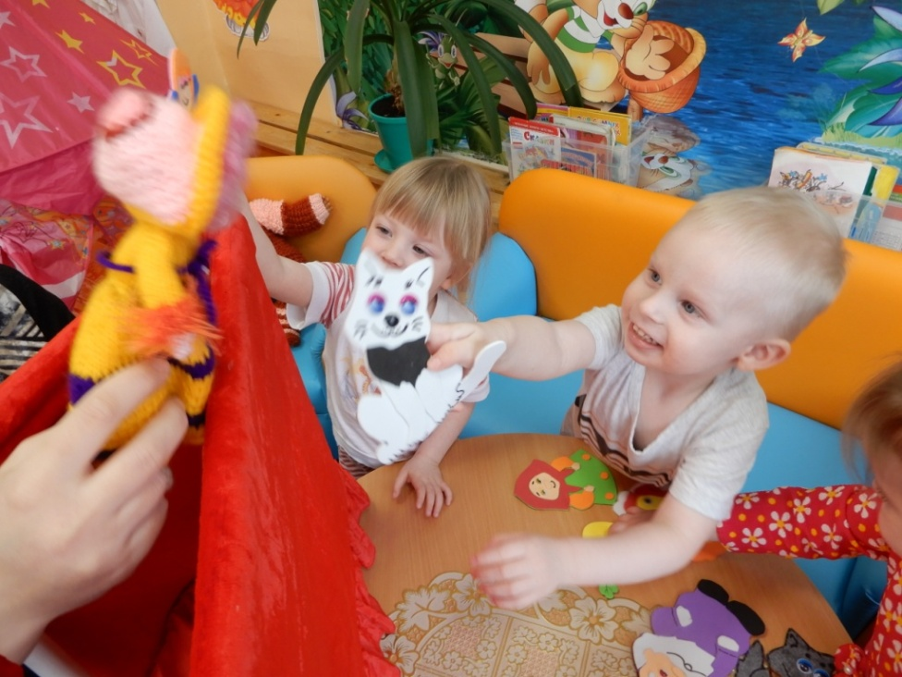
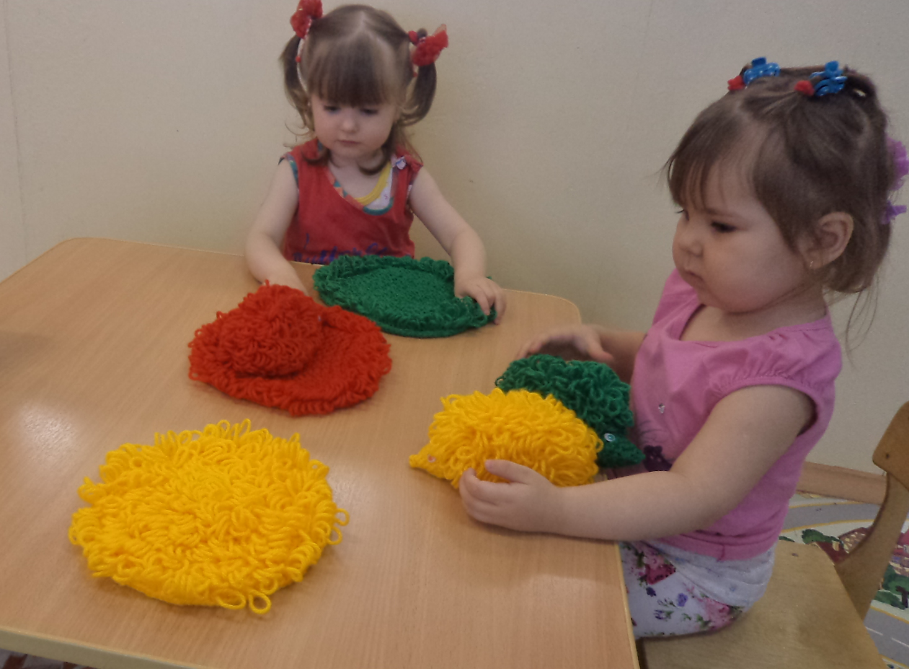
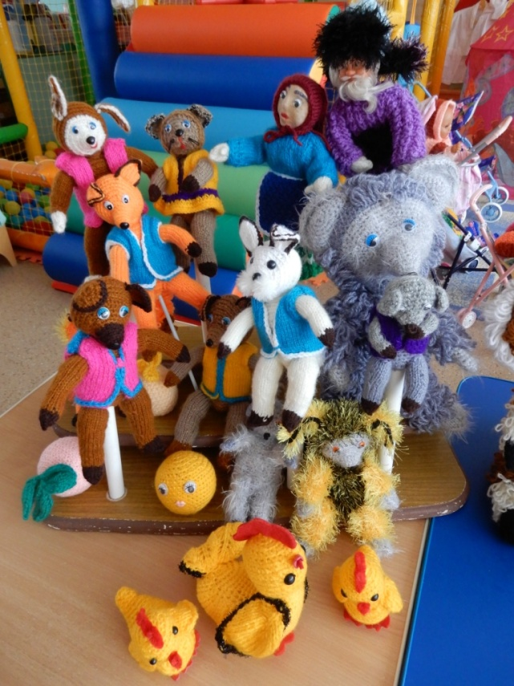
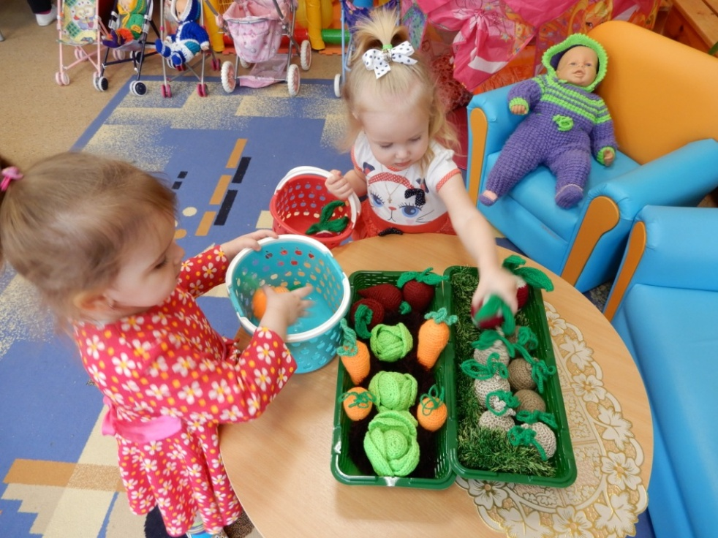

Slide 9
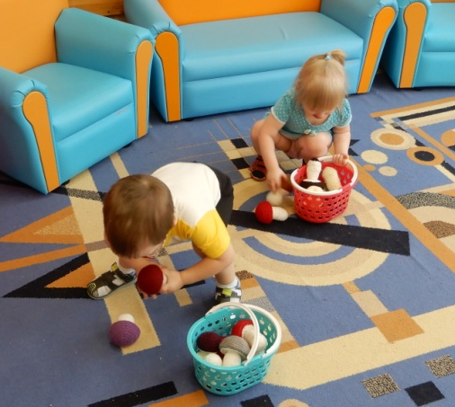
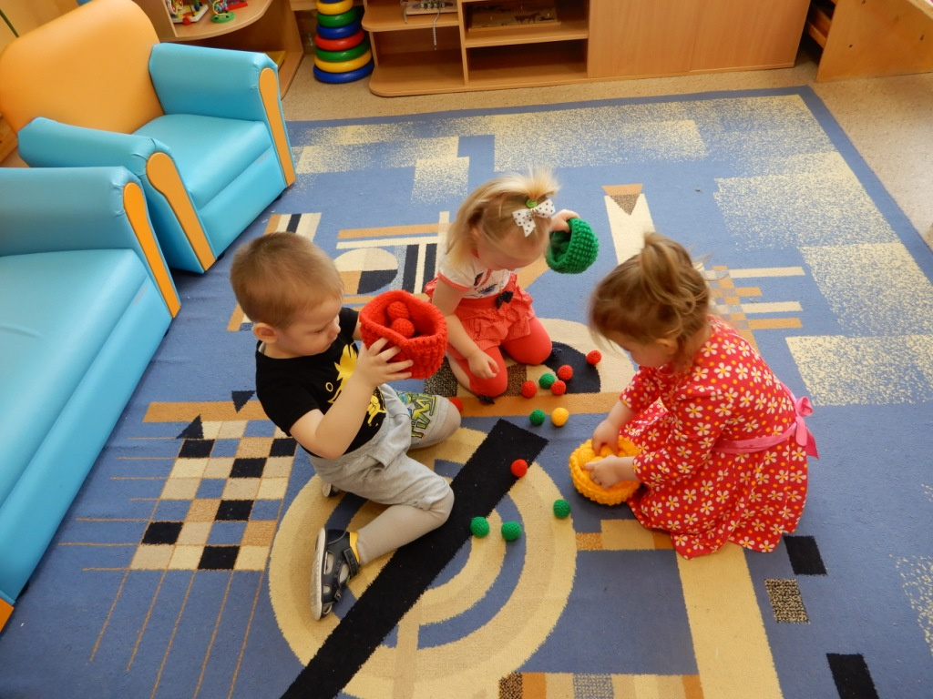

Slide 10
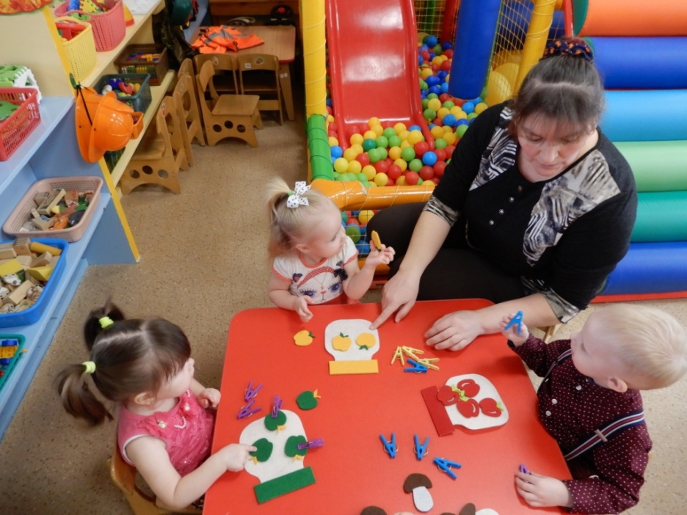
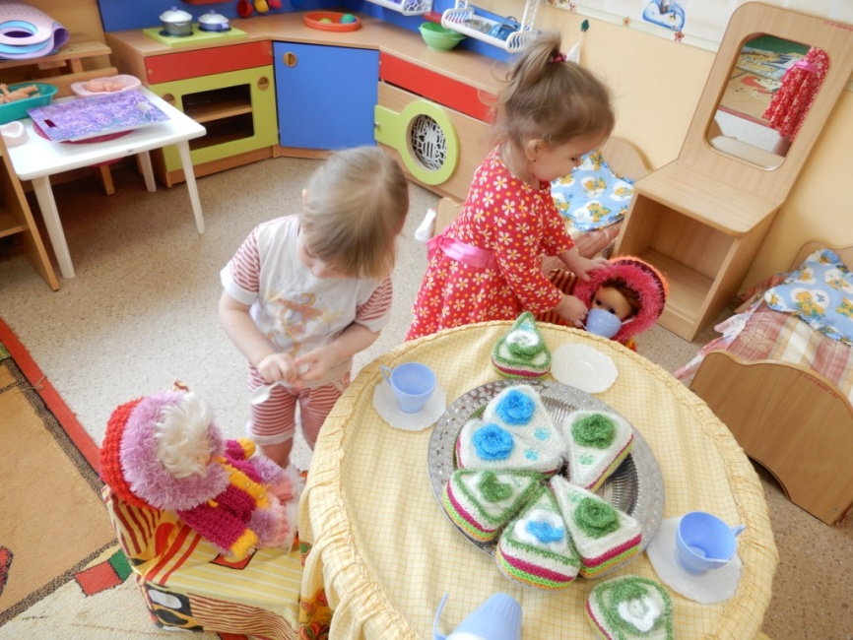
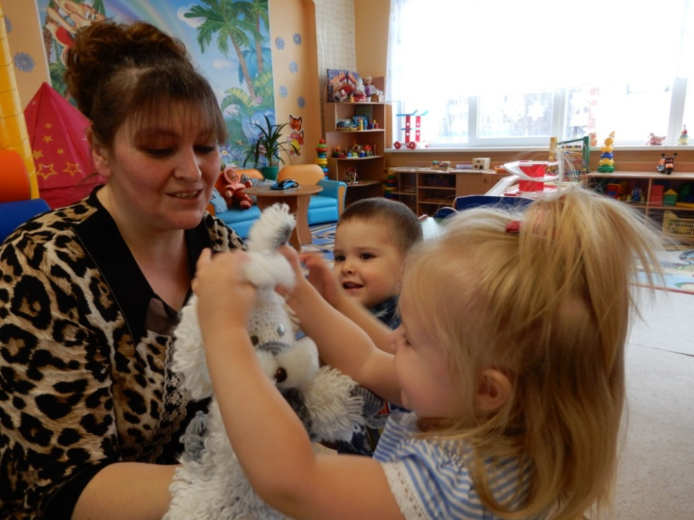
Рассматривание и ознакомление с новыми игрушками

Slide 11
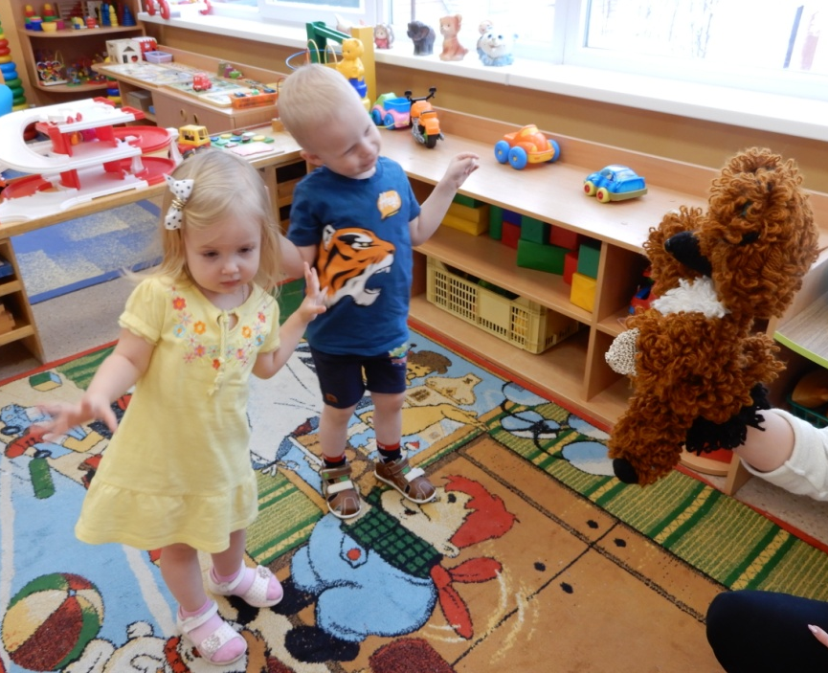
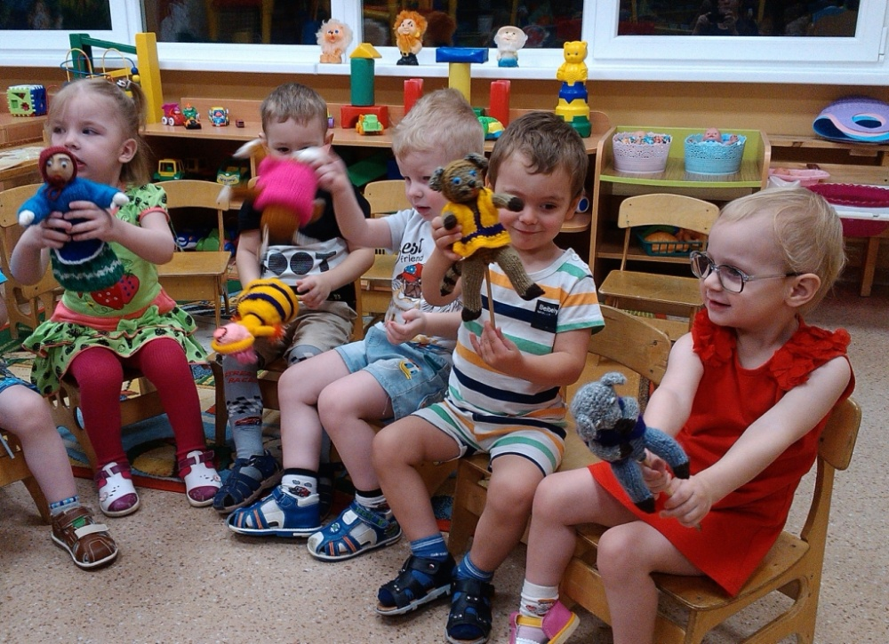
Музыка

Slide 12
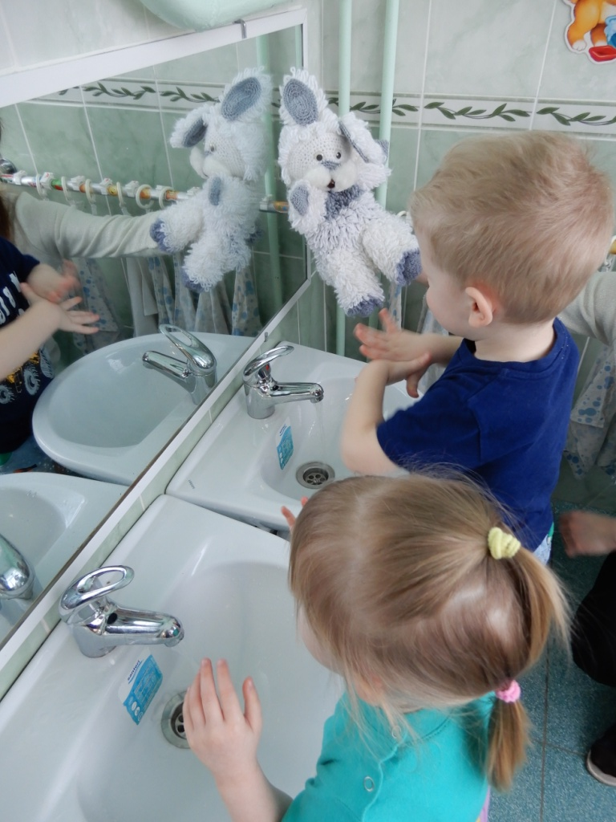
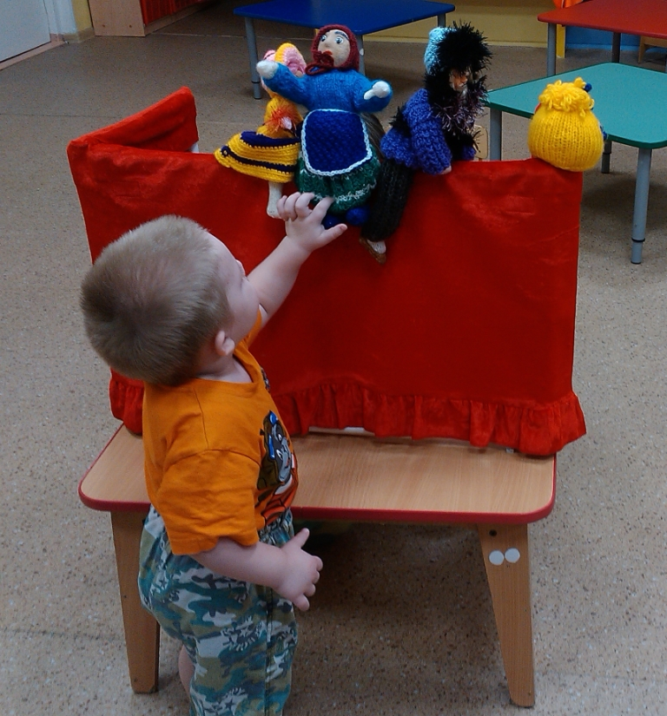
Фольклор

Slide 13
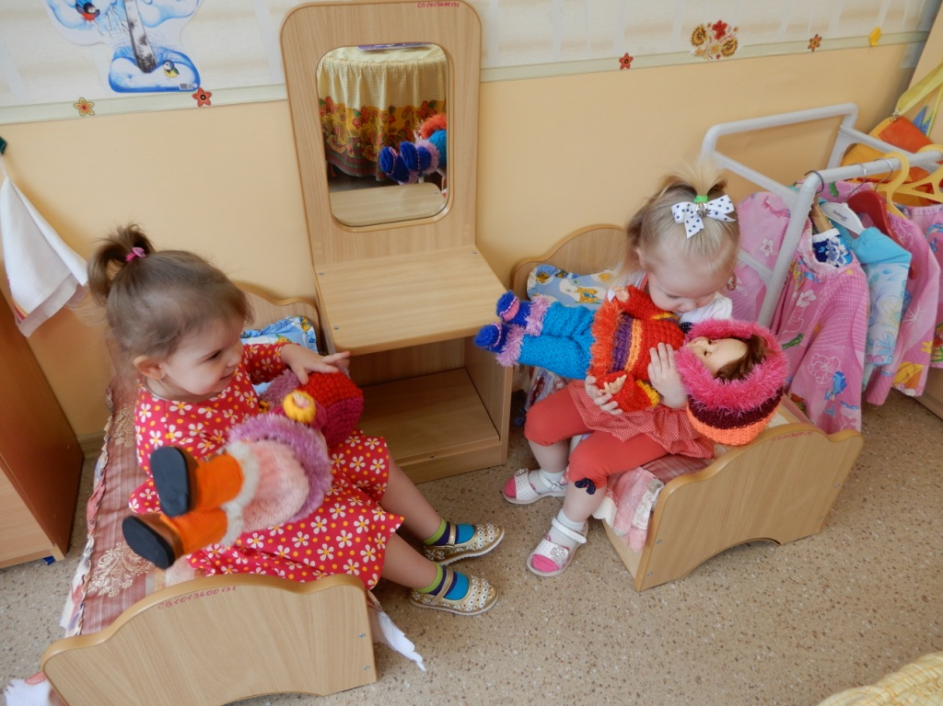
Колыбельные песенки

Slide 14
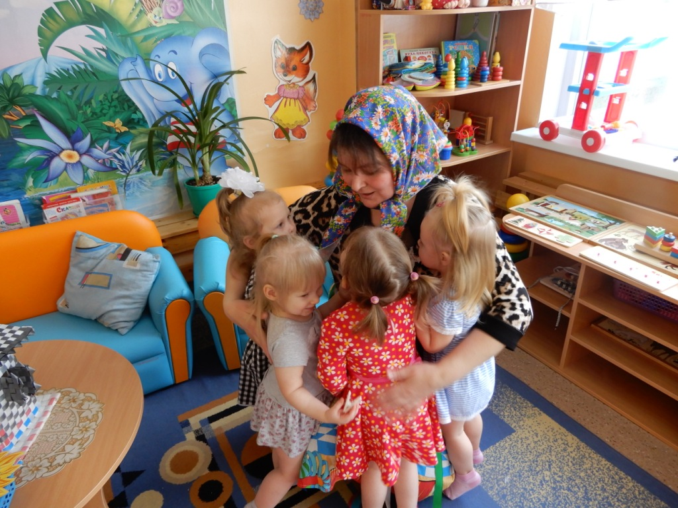
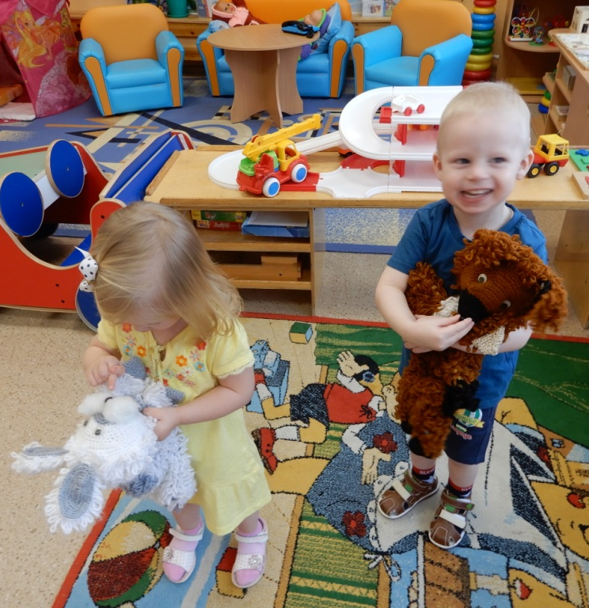
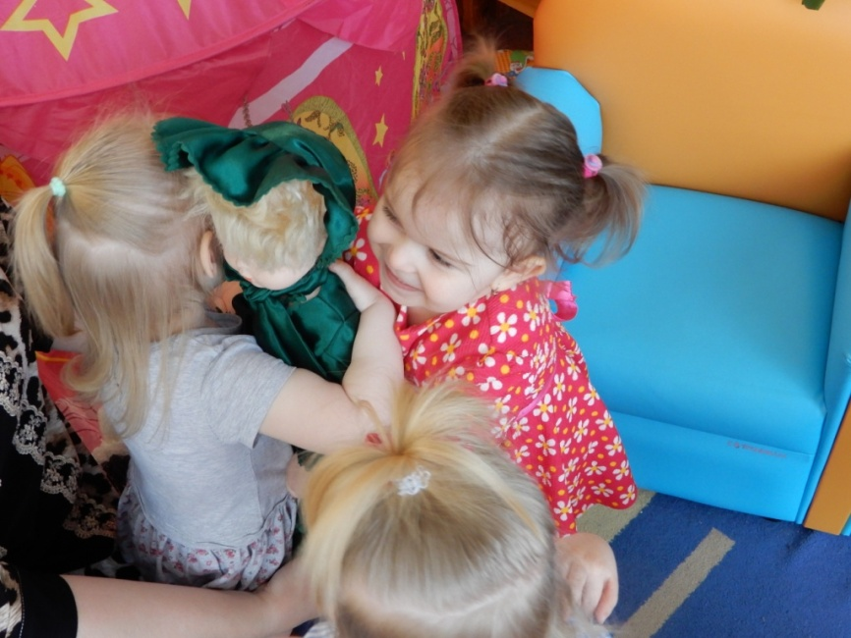
Телесная терапия

Slide 15
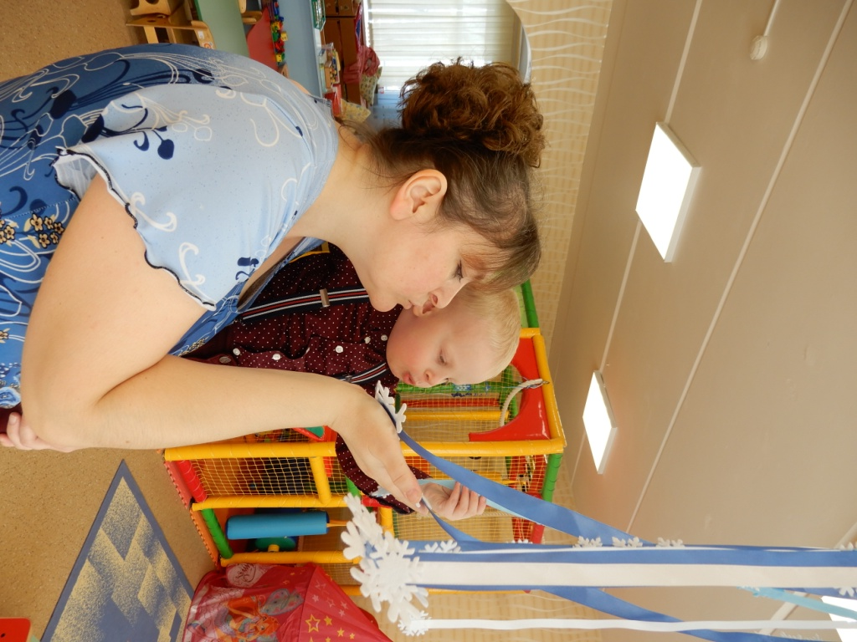
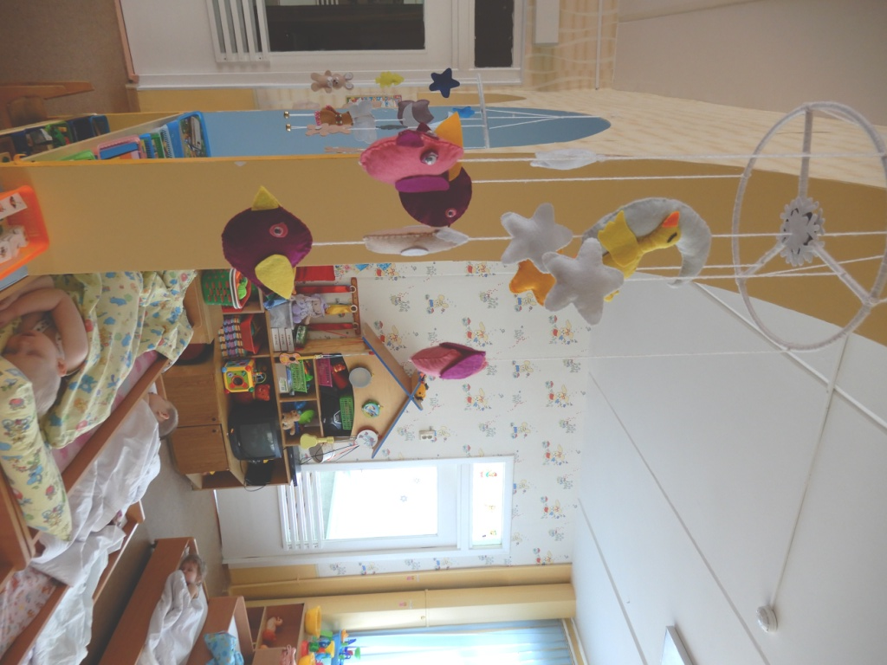
Релаксация

Slide 16
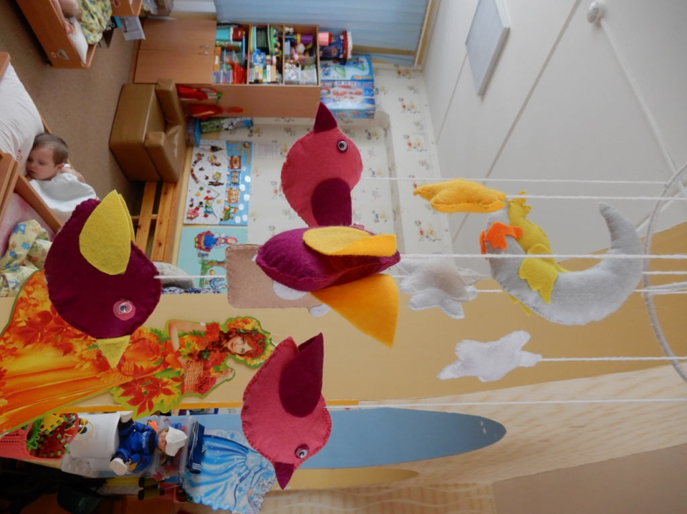
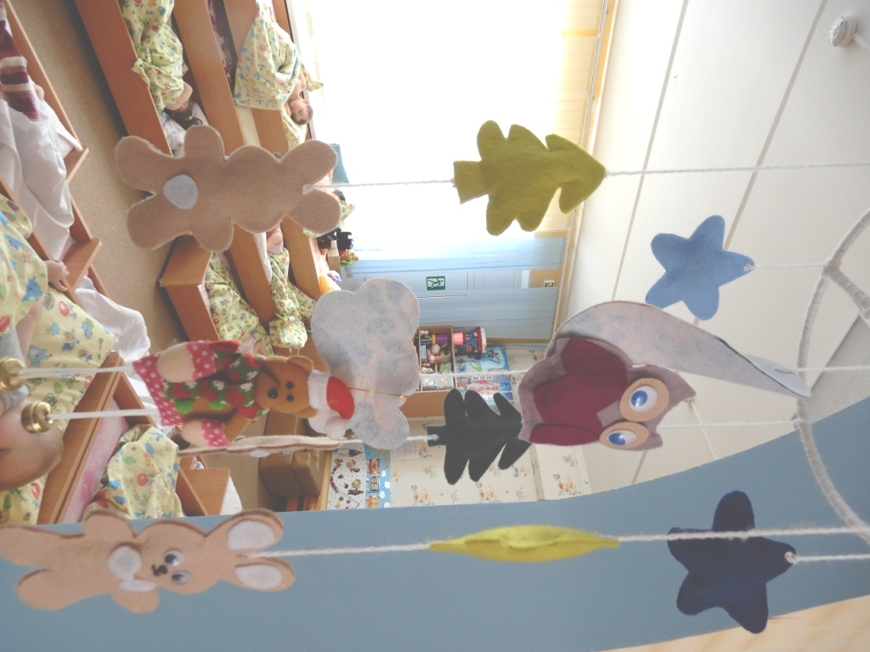

Slide 17
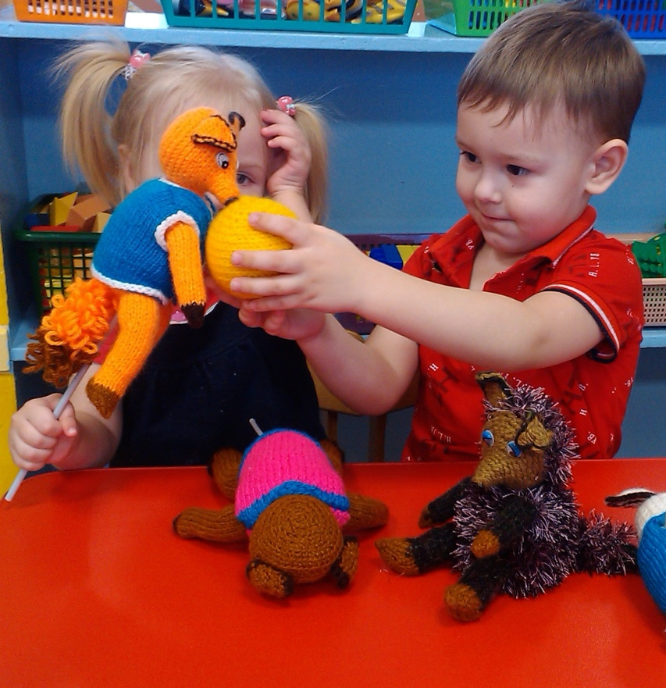
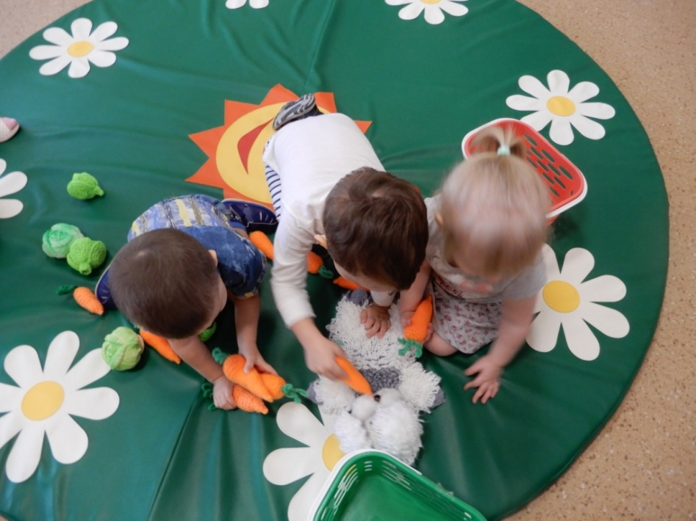
Коммуникативные игры

Slide 18
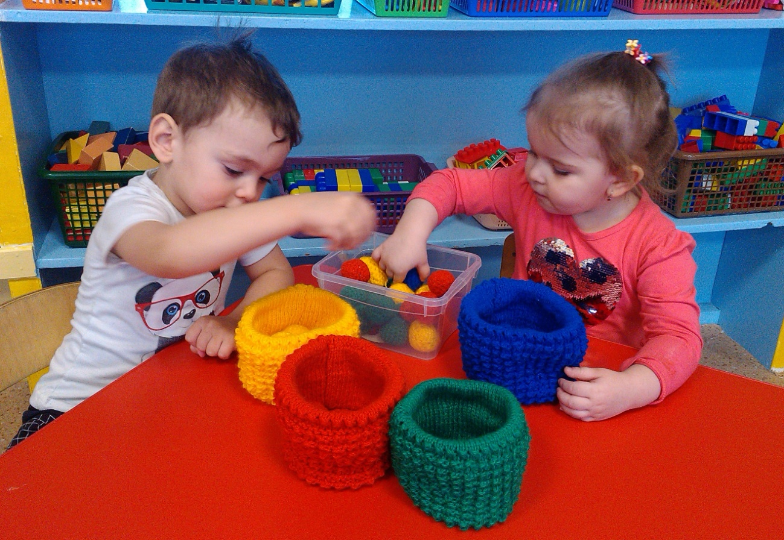
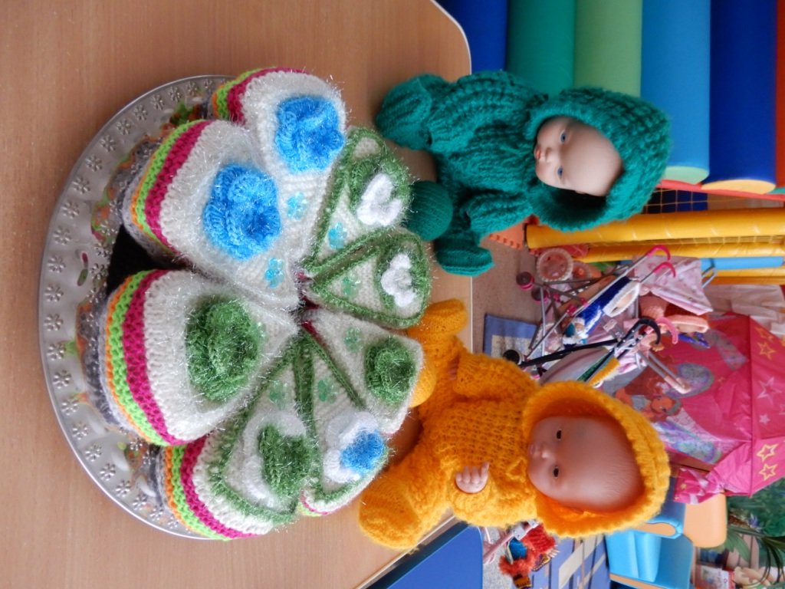


Slide 19
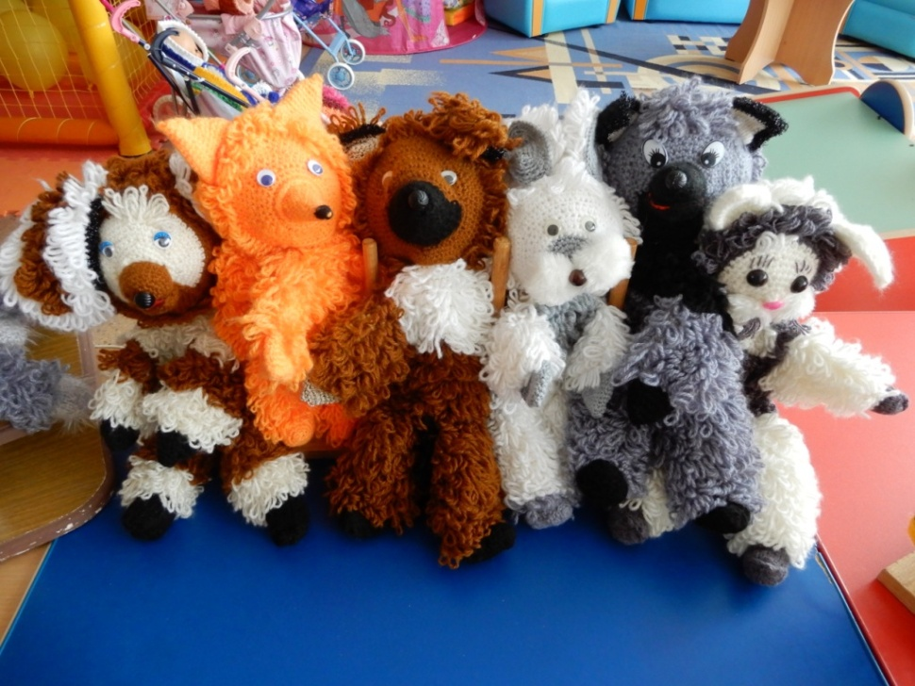
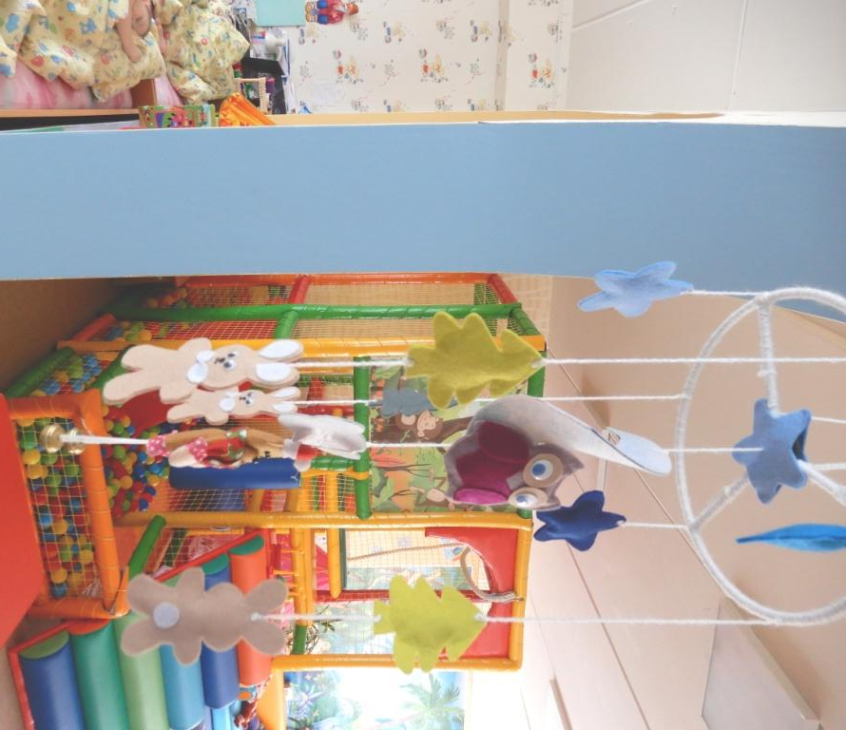
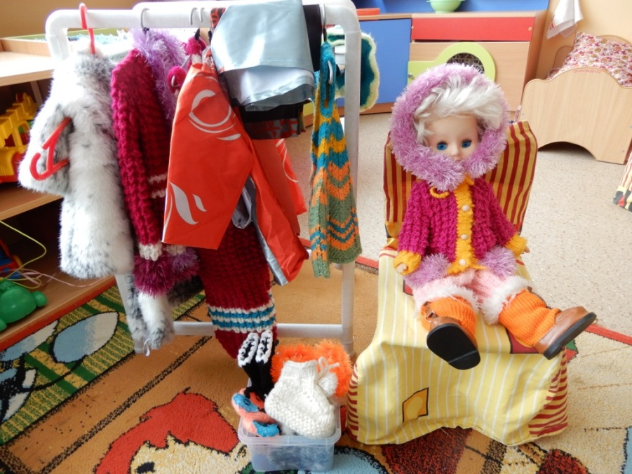
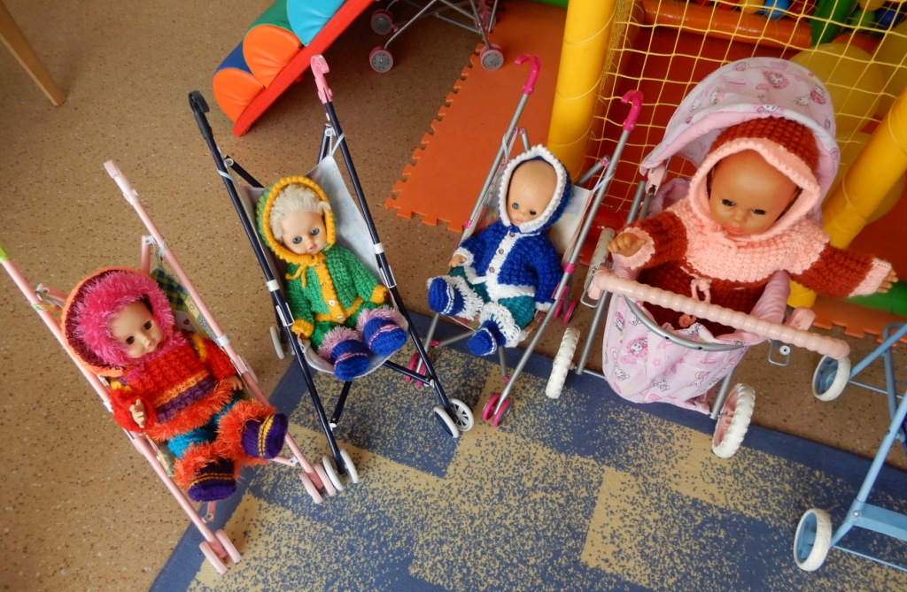

Slide 20

Показатели адаптации

Slide 21
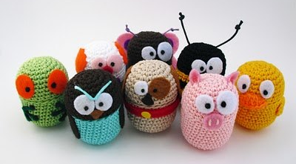
Спасибо за внимание,
творческих успехов!

